Slide 1
История регалий Кубанского казачьего войска.
Выполнила: учитель ИЗО
МБОУ СОШ №2
Кладова Татьяна Дмитриевна
Notes:
<номер>

Slide 2
История странствий.
Правопреемник знаменитой Запорожской Сечи – Черномор-ское войско, преобразованное в середине XIX века в Кубанское казачье войско, более 130 лет служило военно-организацион-ной, административно-хозяйст-венной и общественно-полити-ческой формой самостоятельно-го жизнеустройства казаков и иногородних, проживающих на войсковой территории в составе Российской империи.

Slide 3
Заслуги и подвиги казачества на военном поприще во все времена отмечались российскими царями.
Знамёна, штандарты, царские грамоты, булава, перначи, памятные чаши, кубки, блюдца, наградные трубы из драгоценных металлов, именное, дарственное оружие императоров…

Slide 4
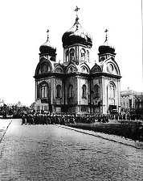
Казаки бережно хранили свои раритеты в войсковом соборе, передавали их из поколения в поколение, воспитывая на них, воинскую доблесть, верность Отечеству и традициям предков.
Лишь булава – знак атаманской власти – и войсковая печать неизменно находились в войсковом штабе.

Slide 5
Забота о сохранении Регалий была священным воинским долгом. Ибо Регалии – это была душа войска, а следовательно, для русского человека, казака – само войско.
Где были Регалии, там было и войско, там сплачивались кубанские казаки, и так было за всё время существования войска.

Slide 6
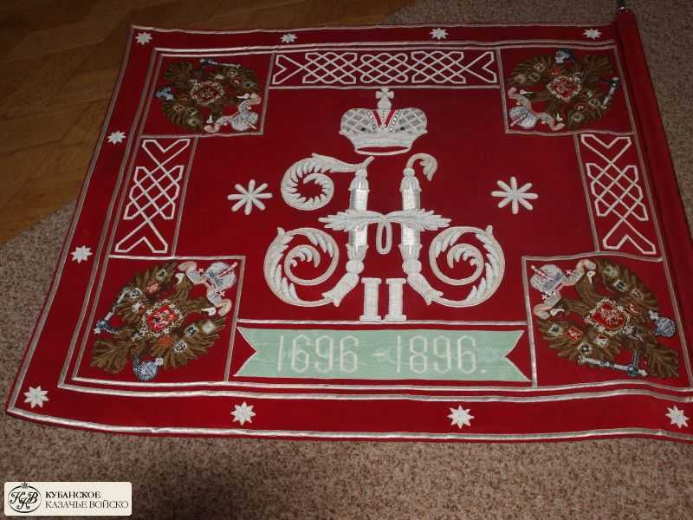
В критические моменты в первую очередь принимались меры к спасению реликвий.
За всю историю Кубанского казачьего войска дважды покидали они место своего постоянного хранения – Войсковой собор Св. Александра Невского, и оба раза – во время гражданской войны.

Slide 7
Так, 28 февраля 1918 года атаман Кубанского казачьего войска Филимонов и кубанское правительство, не рискнув сопротивляться красным, без боя покидали Екатеринодар. Накануне отступления позаботились о спасении Регалий. Решили вверить их судьбу казакам станицы Брюховецкой.
Глухой февральской ночью в сопровождении офицерского конвоя ящики с Регалиями (их везли в гробах) были доставлены в станицу.
Когда красные подошли к Брюховецкой, станичный атаман И.С. Шевель вызвал одного старого, надёжного казака из глухого хутора и поручил ему спрятать опасный груз. В строжайшей секретности ящики были вывезены и зарыты в поле на дальном хуторе.

Slide 8
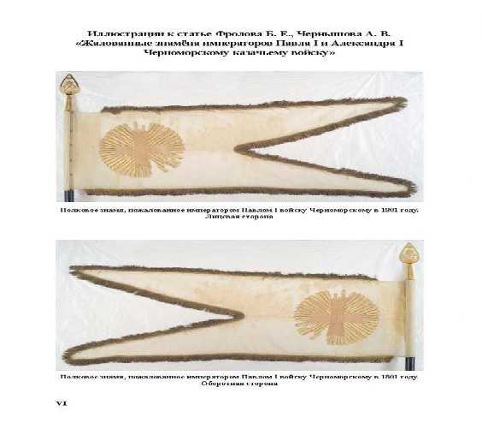
Вскоре белые, возглавляемые генералом В.Г. Науменко – будущим атаманом Кубанского казачьего войска за рубежом, отбили Екатеринодар и Реликвии были возвращены в собор Александра Невского.
Полковое знамя, пожалованное императором Павлом l войску Черноморскому в 1801 году.
Однако «сто дней» кубанских казаков подошли к концу: наступали красные.

Slide 9
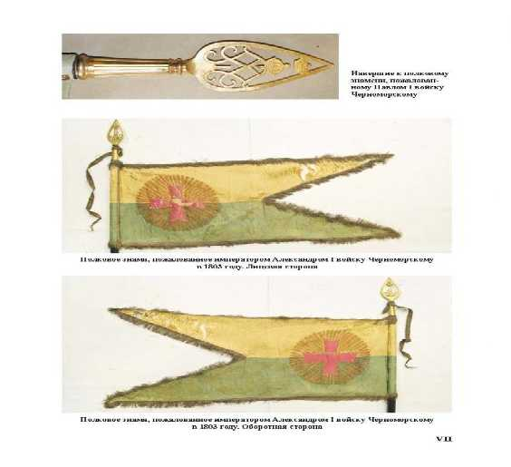
Было отдано распоряжение отправить Регалии за границу.
Их сопровождали: генерал-лейтенант П.И. Кокунько, генерал-майор С.П.Звягинцев, полковник В.П.Белый, войсковой старшина Я.В.Семикобылин и член краевой и законодательной рад, патриарх кубанской истории, профессор Кубанского политехнического института Ф.А.Щербина.
Полковое знамя пожалованное Александром l войску Черноморскому 1803 году.

Slide 10
Сохранная комиссия выбрала Сербию. Выбор обусловили тёплые отношения, сложившиеся у России и войска с этой братской славянской страной.
20 февраля 1920 года поезд с Регалиями и сопровождавшей их комиссией отправился на Новороссийск. С этого дня начались полные опасностей и тревог скитания на чужбине оставшихся без Отчизны, брошенных, позабытых, преданных страной кубанских казаков, неизбежно тянувшихся вслед за своими Регалиями, святынями, олицетворявшими для них всё ушедшее безвозвратно славное прошлое Кубанского казачества, несостоявшееся будущее и горестное настоящее.
Регалии были увезены с Кубани!

Slide 11
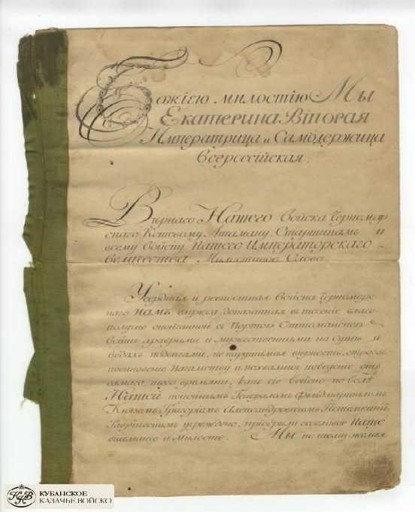
С разного рода осложнениями, постоянно подвергаясь опасности утери Регалий в результате воровства, нападения, комиссия со своим бесценным для всей Кубани грузом прибыла сначала в Новороссийск.
Потом на старом пароходе «Константин» – в Константинополь (Турция), затем в Салоники (Греция), а оттуда на поезде 5 апреля 1920 года прибыла в Белград (Сербия).

Slide 12
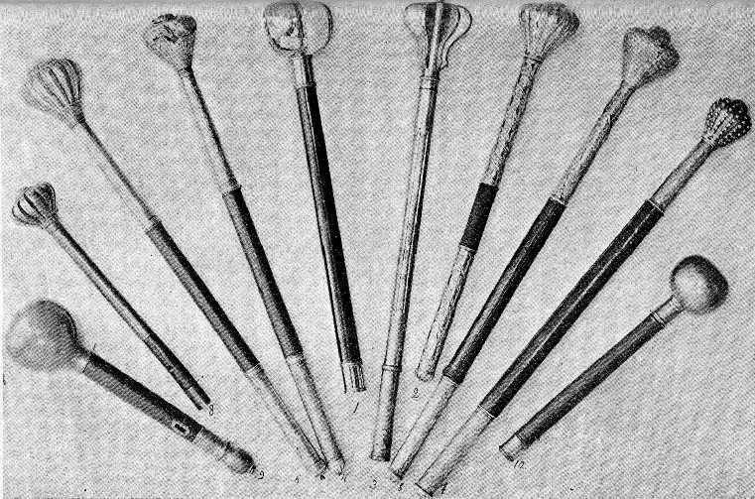
Несмотря на предварительную договоренность, свободного помещения для ящиков с Регалиями в Белграде не нашлось, и их сложили во дворе российского посольства и установили караул.
Запорожские сечевые атаманские и куренные булавы и перначи, переданные Черноморскому войску императрицы Екатерины II "Войску верных казаков" в 1788 г.
Чуть позднее, ящики с Регалиями разместили в военно-географическом институте, под руководством полковника С.П. Бошкович.

Slide 13
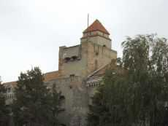
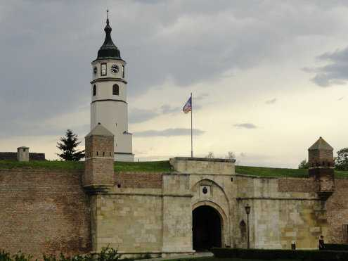
Через год институт, а вместе с ним и Регалии, перевели в город Земун (ныне это один из главных промышленных районов Белграда и район столичного аэропорта Сурчин).
Ещё через шесть лет, в 1927 году, институт, а с ним и Регалии, возвратился в Белград и разместился в крепости Калемегдан.

Slide 14
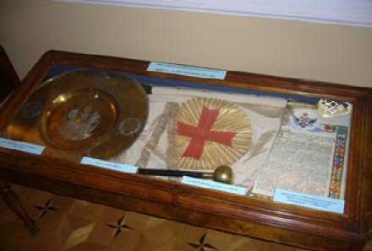
После заключения договора от 26 ноября 1938 года, о сдаче и приёме Регалий в музей военного министерства Югославии, где говорилось, что «Регалии Кубанского казачьего войска /…/ передаются Югославянскому военному музею на хранение до восстановления в России национальной власти или восстановления в целости Кубанского казачьего войска…, появилась возможность обеспечить надлежащий уход за Регалиями, юридически перешедших во временное владение военного музея.
У самих казаков на это не хватало средств.

Slide 15
В годы второй мировой войны. Странствия по Европе.
6 апреля 1941 года, во время бомбежки немцами Белграда, музей был частично разграблен. Часть ценностей, хранимых в музее, в том числе и принадлежащих Кубанскому казачьему войску, пропала.
Лишь 26 июня 41 года В.Г. Науменко вместе с немецким генералом Мелем (заведующим всеми музеями Германии) осмотрел Регалии.

Slide 16
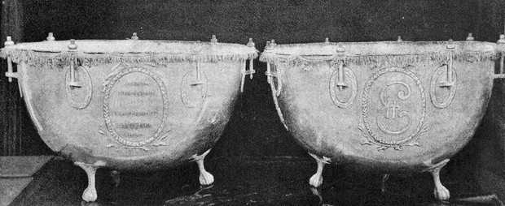
Были налицо: все 90 знамён, все Грамоты, 4 блюда, люстра, часть булав, перначей, мундир Императора Александра II и Великого князя Михаила Николаевича, но без полных газырей; от кинжала Великого князя Михаила Николаевича – лишь ножны.
Большие серебряные литавры, переданные "Войску верных казаков" по повелению императрицы Екатерины II в 1788 г. вместе с другими регалиями, принадлежавшими ранее Запорожскому войску, упраздненному в 1775 г.

Slide 17
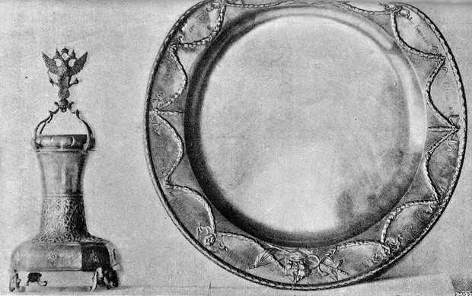
Серебряное позолоченное блюдо и солонка, пожалованные императрицей Екатериной II при Высочайшей грамоте 30 июня 1792 г. Черноморскому войску по окончании Очаковской войны.
Таким образом, главное –
грамоты и знамёна – уцелело.
Регалии были возвращены Кубанскому казачьему войску. Часть их была помещена в Штабе, занимающем большую квартиру с постоянной охраной, а остальные в ящиках сложили в здании Музея Русского Дома.

Slide 18
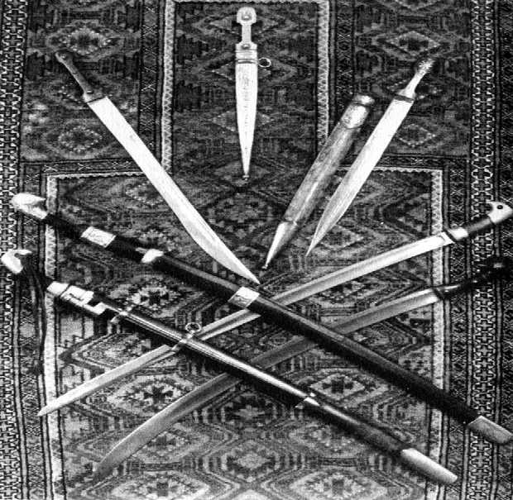
К осени 1944 г. стало ясно, что Белград будет немцами оставлен, и имелись признаки, что он будет занят советскими войсками.
Вывезти Регалии стало главной заботой войскового атамана.
Казачье холодное оружие.

Slide 19
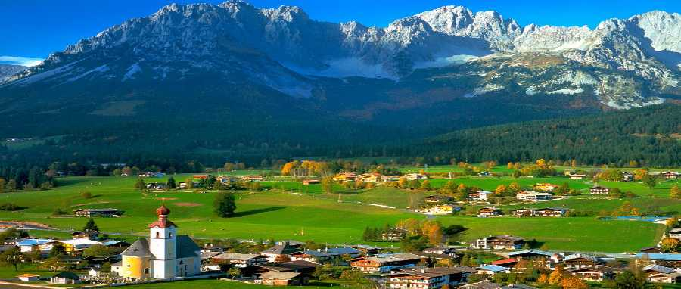
Выехав 6 сентября, автомобили с Регалиями, атаманом и его семьёй оказались в Земуне, а оттуда на поезде прибыли в Вену, затем через Берлин вагон с Регалиями, штабными офицерами и семьёй атамана отправился на юго-запад – в австрийский город Виллах на северном склоне Альп.
Однако к концу октября 1944 г. опасность снова стала угрожать кубанским святыням.

Slide 20
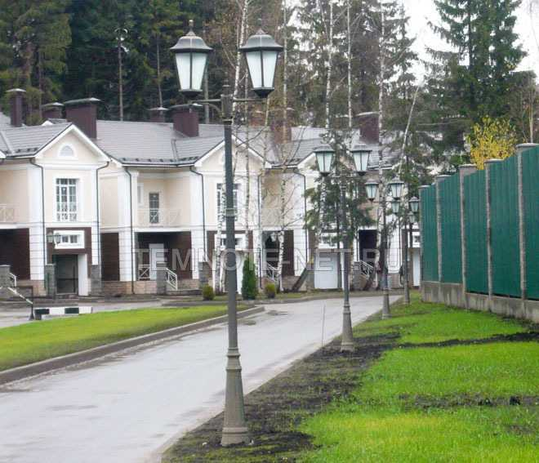
Линия фронта приближалась: советские войска наступали. Съехавшиеся 10 февраля 1945 г. в Диполдисвальд генерал Науменко и Н.Г.Назаренко решили отправлять Регалии на запад поближе к швейцарской границе, в город Кемптен в Баварии.
19 февраля 1945 г. поезд, везущий вагон с казаками и Регалиями, выехал, а 7 марта 1945 г. прибыл в Кемптен.

Slide 21
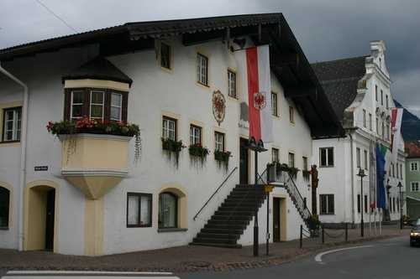
Вернувшийся неожиданно из Ройте Н.Г.Назаренко сообщил, что Ройте занят американцами, часть казаков ими арестована, а Регалии перенесены из павильона в здание гостиницы «Крона».
17 июня из Ройте пришли известия, что американцы увезли Регалии неизвестно куда.

Slide 22
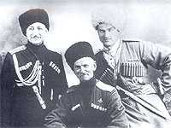
Только осенью 1945 г., когда лагерь, в котором находились атоман и его окружение, был переведён из Кемптена в городок Фюссен в нескольких километрах от Ройте в Австрии в лагерь Меминген, Науменко узнал от началиника лагеря м-м Фроже, что Регалии нашлись.
19 июня 1946 г., через год с момента исчезновения Регалий, казаки вновь обрели их.

Slide 23
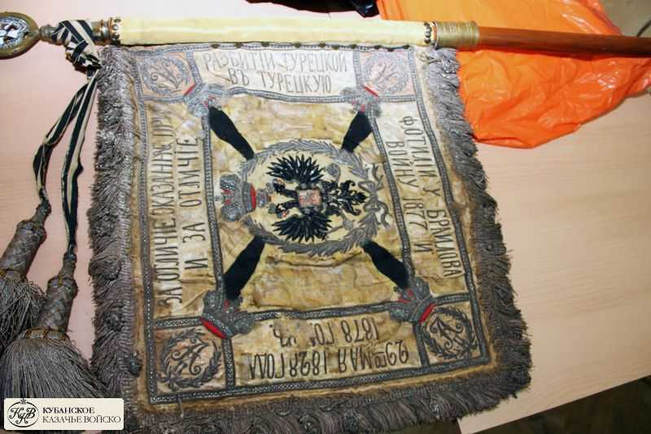
К 21 июля 1949 г. с большими трудностями были оформлены надлежащие документы и 22 июля ящики с Регалиями были вывезены.
5 августа 1949 г. Регалии были отправлены из Бремена на пароходе «Хавман» в Филадельфию.

Slide 24
Следом за ними отправился и атаман с семьёй. 30 августа 1949 г. они прибыли в Бостон. Атамана сразу взяли под стражу по подозрению в сотрудничестве с нацистами.
Судебное заседание не установило состава преступления в действиях атамана в период второй мировой войны, он был освобожден из под ареста и поселился с супругой под Нью-Йорком в католическом монастыре.

Slide 25
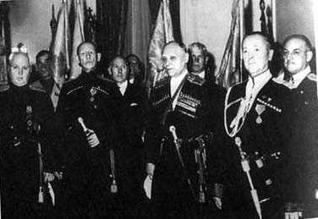
На собранные от казаков средства за 20 000 долларов был приобретён недалеко от центра Нью-Йорка трёхэтажный кирпичный особняк в пятнадцать комнат, который стал Кубанским войсковым домом. Сюда и поместили Регалии.

Slide 26
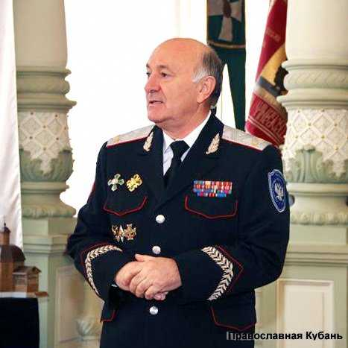
Генерал Науменко, будучи уже в возрасте, решил сложить с себя атаманство, подготовив на своё место войскового старшину Б.И.Ткачёва, который в 1958 г. и был избран атаманом Кубанского казачьего войска.
Ныне войсковым атаманам Кубанского казачьего войска в зарубежье является Александр Михайлович Певнев.

Slide 27
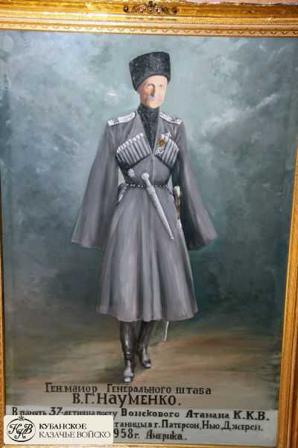
30 октября 1979 г. на 97-м году жизни скончался бывший войсковой атаман генерал В. Г. Науменко. Чего только не довелось пережить этому человеку, этому Казаку! Благодаря ему, настоящему русскому казачьему офицеру, Кубанское казачье войско выжило, выжило достойно, не растеряв знамён, не утратив души. Вечная ему за это память и низкий поклон от всех казаков!

Slide 28
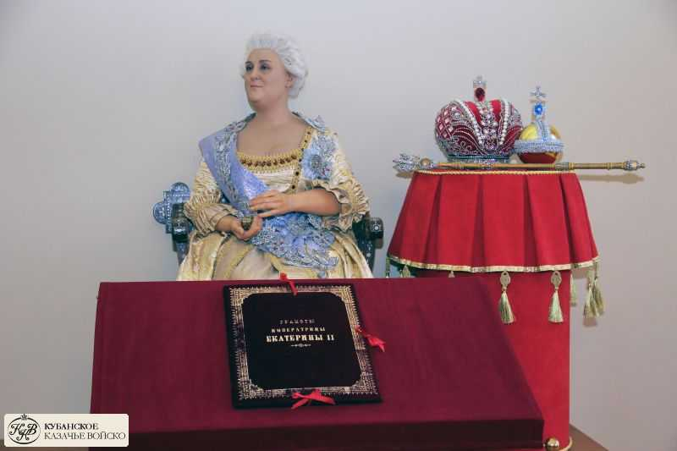
Регалии же были перевезены в построенный в Ховелле (штат Нью-Джерси) Музей.

Slide 29
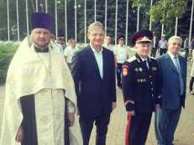
Попытки решить проблему возврата регалий по линии государственных органов власти, которые предпринимались с начала 90-х годов XX века, оставались безуспешными, пока этим вопросом не занялся губернатор Краснодарского края.

Slide 30
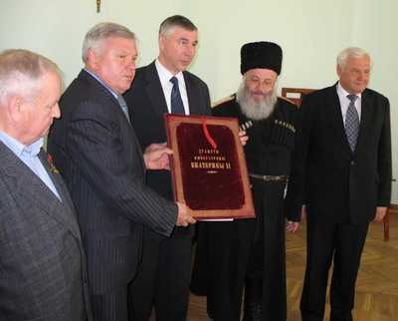
Решение о возврате Кубанских реликвий на Кубань...

Slide 31
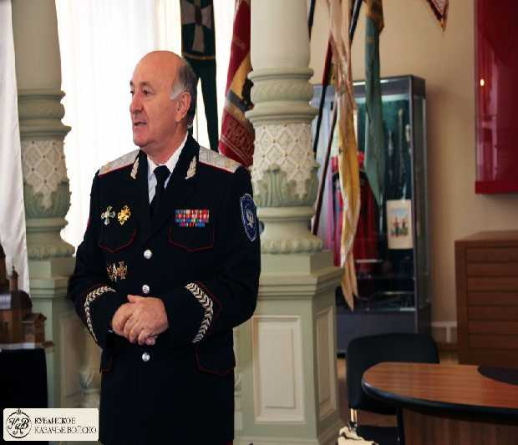
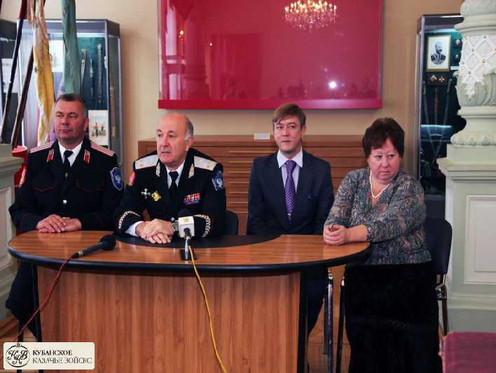
История передачи регалий войска началась в марте 2005 года, во время посещения официальной делегацией Краснодарского края и Кубанского казачьего войска во главе с губернатором края Александром Ткачевым музея Кубанского казачества в г. Хоуэлл (штат Нью-Джерси, США).

Slide 32
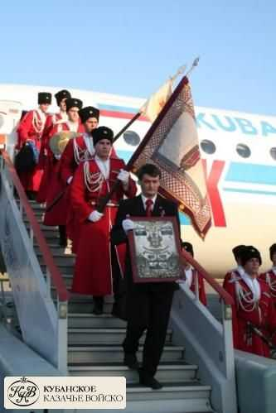
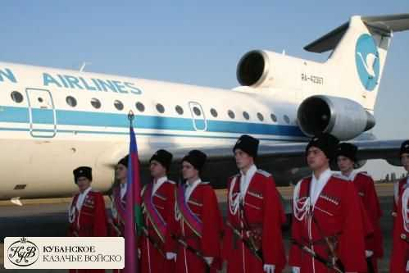
Регалии Кубанского казачьего войска возвращаются на Родину.
Notes:
<номер>

Slide 33
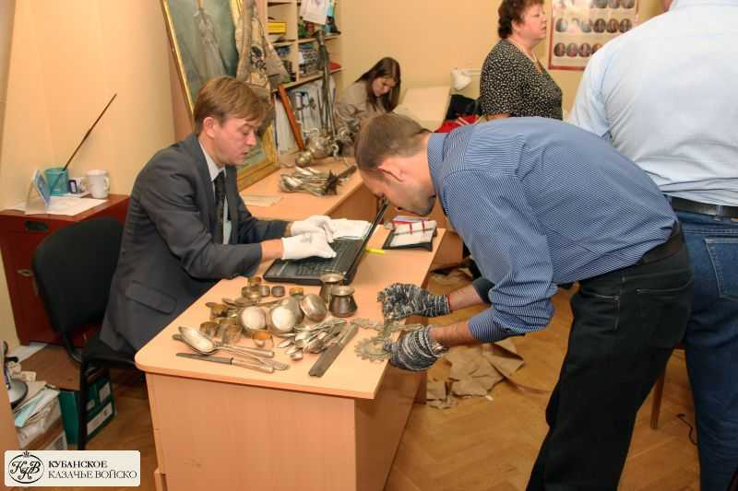
В 2007 г. Отдел поиска и возвращения культурных ценностей Управления по сохранению культурных ценностей Россвязьохранкультуры передал в Государственный научно-исследовательский институт реставрации (ГосНИИР) шестьдесят знамен Кубанского казачьего войска, возвращённых в Россию из Кубанского войскового музея американского штата Нью-Джерси.

Slide 34
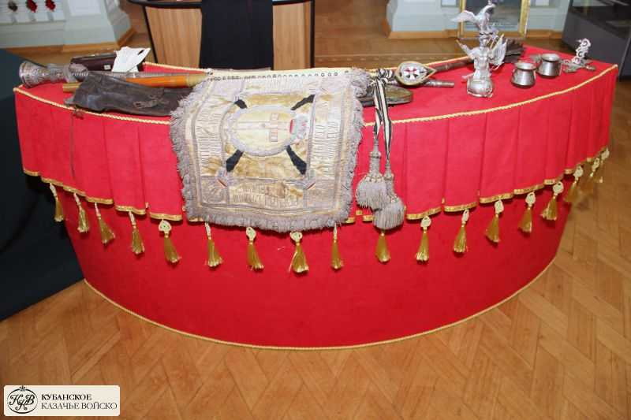
Регалии Кубанского казачьего войска являются уникальным наследием мировой культуры. Отреставрированная их часть, уже привезена на Кубань и хранятся в зале Регалий музея-заповедника им. Е. Д. Фелицына.

Slide 35
Интернет ресурс:
http://www.slavakubani.ru/media.php?cat=824&i=4&type=undefined
http://www.slavakubani.ru/read.php?id=45
http://fant-asia.ru/gallerynew28.htm
http://go.mail.ru/search_images? temnote-net.ru
https://www.google.ru/search?q=%D0%B3%D0%...

